Slide 1

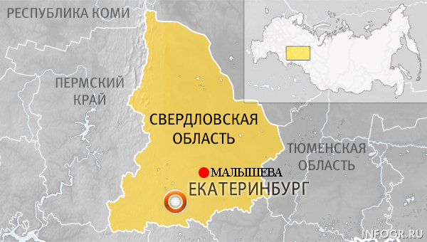
МАЛЫШЕВСКИЙ ГОРОДСКОЙ ОКРУГ
Численность населения на
01 января 2021 года –
10192 человека
Трудовые ресурсы (экономически активное население):
Градообразующее предприятие
Северо-восток Свердловской области, 108 км от г.Екатеринбурга, 1 час на автомобиле
50 км от федеральной трассы «Сибирский тракт»
5100 человек

Slide 2
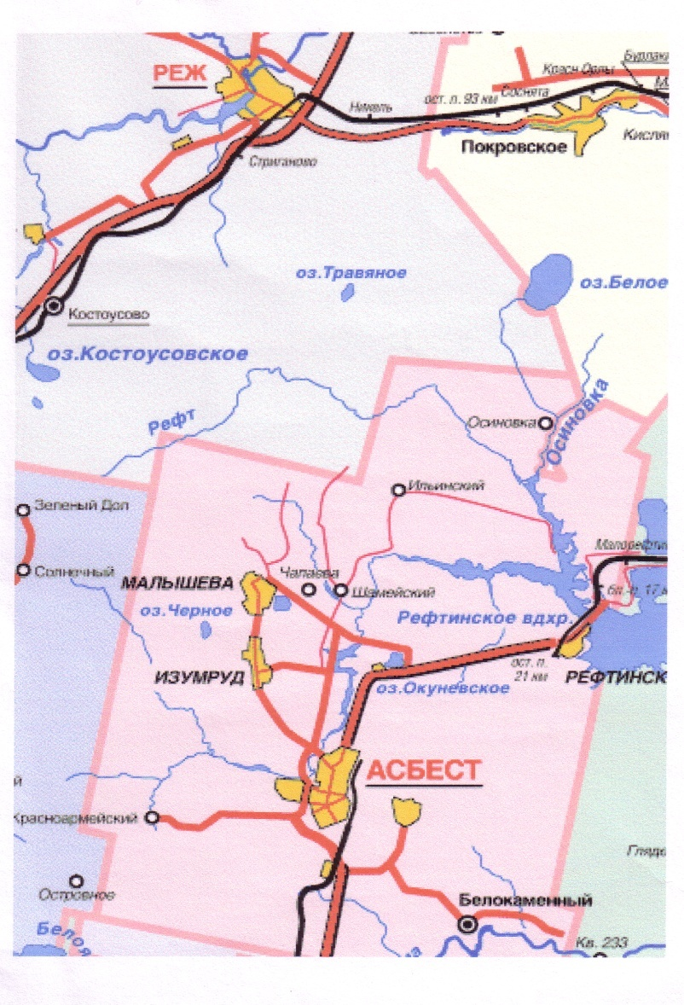

МАЛЫШЕВСКИЙ ГОРОДСКОЙ ОКРУГ
Асбестовский городской округ
Административный центр муниципального образования | Поселок городского типа Малышева
Состав муниципального образования | пгт. Малышева п.Изумруд п. Чапаева п. Шамейский
Территория округа | 3650 га
Асбестовский городской округ
Асбестовский городской округ
Асбестовский городской округ

Slide 3
ПОКАЗАТЕЛИ СОЦИАЛЬНО- ЭКОНОМИЧЕСКОГО РАЗВИТИЯ МАЛЫШЕВСКОГО ГОРОДСКОГО ОКРУГА
Наименование показателя/ период | Единица измерения | 2000 год | 2005 год | 2016 год | 2021 год
Объем инвестиций в основной капитал | млн.руб. | 4,8 | 21,6 | 35,1 | 87,5
Среднемесячная номинальная начисленная заработная плата крупных и средних предприятий и некоммерческих организаций | рублей | 1372,1 | 4659,4 | 29331,7 | 42902,0
Оборот промышленного производства | млн. руб. | 121,2 | 257,1 | 1478,1 | 2420,5
Объем инвестиций в основной капитал в расчете на душу населения | рублей | 331,0 | 1488,0 | 2566,0 | 8590,7
Оборот розничной торговли | млн. руб | 81,0 | 271,0 | 893,5 | 970,0
Численность постоянного населения на начало периода | тыс.чел. | 14,5 | 11,5 | 10,8 | 10,19
Число родившихся, всего | чел. | 84 | 105 | 81 | 79
Число умерших, всего | чел. | 212 | 213 | 171 | 233
Средняя обеспеченность населения жильем | кв. м/чел. | 21,9 | 22,2 | 25,9 | 28,9

Slide 4




ОСОБЕННОСТИ ТЕРРИТОРИИ
1. Транспортный тупик
2. Нет земли для новых производств
Отсутствие свободных от прав третьих лиц земельных участков, пригодных для размещения новых производств
Свободные площади
Отсутствие транспортного сообщения с соседними территориями, кроме транзитного через г. Асбест
Имеются необходимые производственные площади у существующего предприятия для дальнейшего развития
ключевой ресурс
Богатство и Уникальность недр
Notes:
По итогам этого слайда в устной речи Мария скажет:
Своей программой развития мы отвечаем на 2 ключевых вызова:
Первый – отсутствие рабочих мест, на которых могут быть задействованы жители (маятниковая миграция и скрытая безработица) – около 2тысяч человек.
Второй – показывать быстрые результаты – т.к. жителям много уже что обещали, они устали ждать и хотят уже сейчас увидеть измения

Slide 5
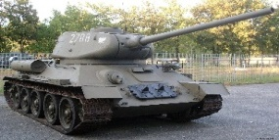


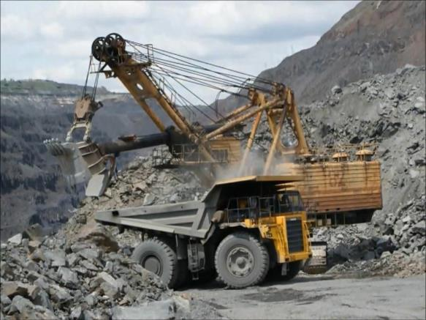
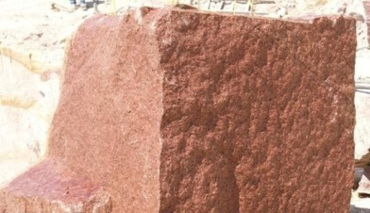
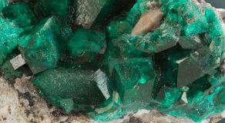
КЛЮЧЕВОЙ РЕСУРС ОКРУГА – БОГАТСТВО И УНИКАЛЬНОСТЬ НЕДР
1
2
3
Полевой шпат и слюда
Розовый гранит
Изумрудно-бериллиевое месторождение
Градообразующее предприятие
Сферы деятельности:
  Переработка руды из отвалов
  Производство концентратов для строительной отрасли
Стабильное функционирование.
ООО «Гранит сервис»
Продукция:
  Щебень гранитный
  Брусчатка, бордюр
Мариинский прииск
1. Бериллий
Ключевые сферы применения
ВПК
Телле-коммуникации
2. Изумруды

Slide 6





Инвестиционный проект
СОЗДАНИЕ ПОЛНОГО ТЕХНОЛОГИЧЕСКОГО ЦИКЛА БЕРИЛЛИЕВОЙ ПРОДУКЦИИ
Изумрудно-бериллиевое месторождение
Изумрудный кластер
Редкоземельные металлы
Инертные материалы
300 рабочих мест
950 рабочих мест
200 рабочих мест
1.Ж/Д
2.ВЛ
3.ГАЗОПРОВОД
4.КОГЕНЕРАЦИЯ
15 км
п.Малышева
г.Асбест
10 кВт
750 м.куб./мес
2 мВт

Slide 7
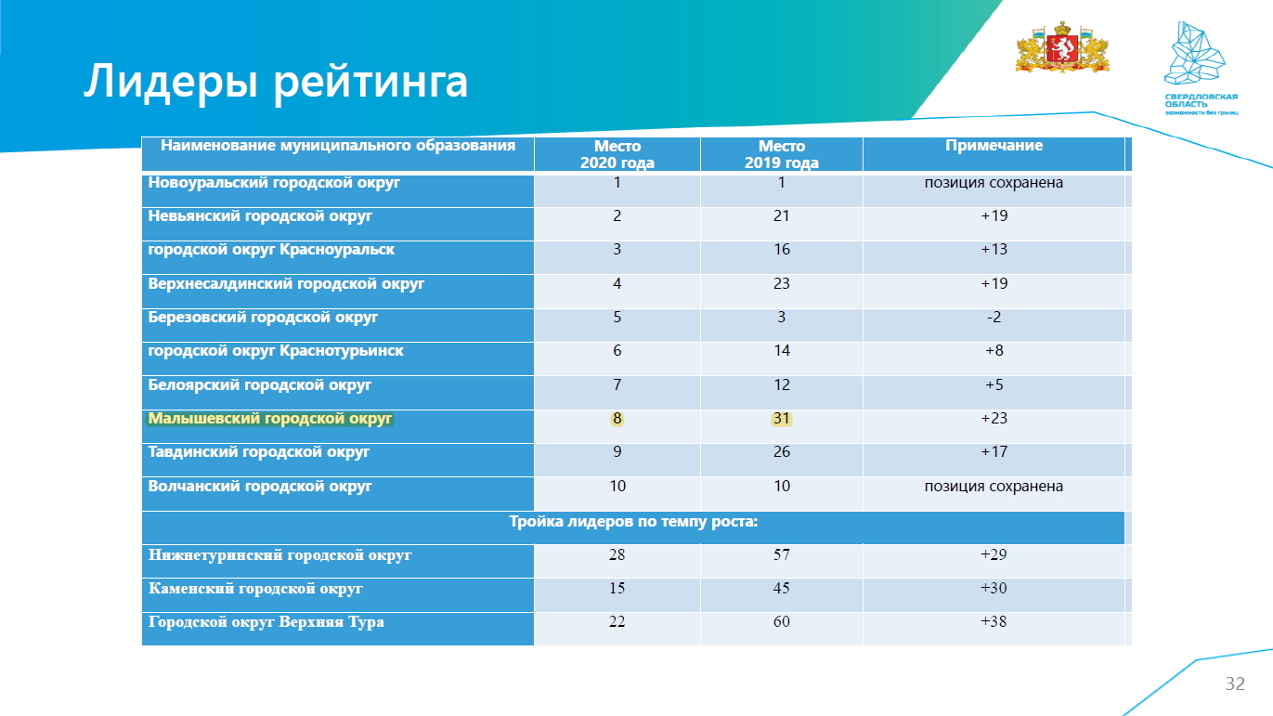
Инвестиционная политика

Slide 8
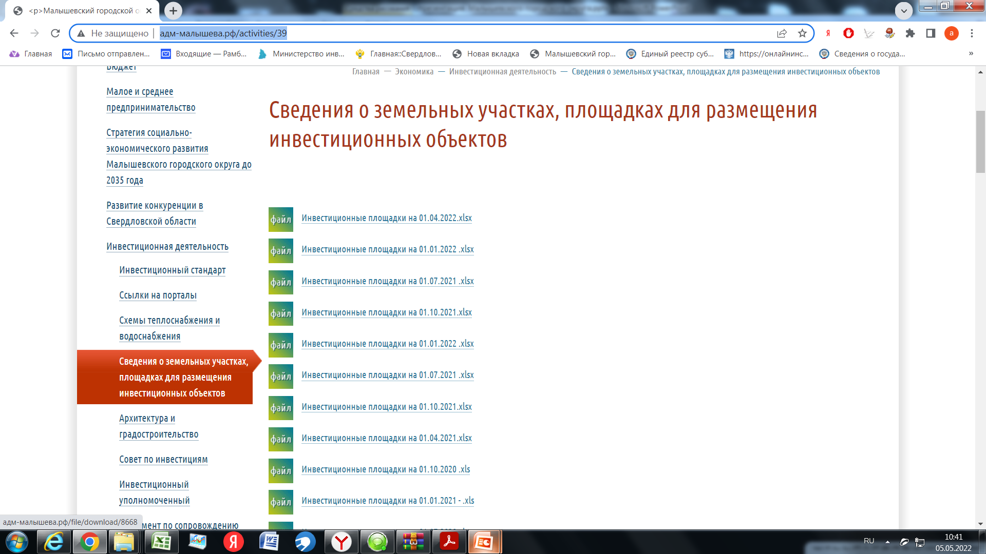
РЕЕЕСТР ИНВЕСТИЦИОННЫХ ПЛОЩАДОК
http://xn----7sbbajjj1cgb8k9a.xn--p1ai/activities/39

Slide 9
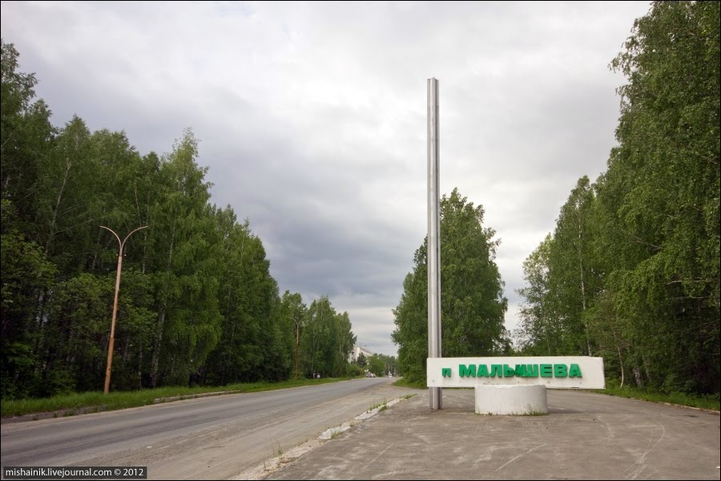

Инвестиционный уполномоченный Малышевского городского округа заместитель главы администрации МГО по экономике и развитию территории- Бабайлова Татьяна Александровна
Контакты для связи:
Тел. 83436552647
Приемная тел. 83436553696
Адрес: Свердловская область, поселок городского типа Малышева, ул. Пионерская, д.27
Электронная почта: adm_malisheva@mail.ru

